Slide 1
SECRETARIA MUNICIPAL DE INFRAESTRUTURA,
MOBILIDADE E SEGURANÇA PÚBLICA
GESTÃO 2021 - 2024
Adam Dutra Machado
Secretário Municipal
3º QUADRIMESTRE
2023

Slide 2
SISTEMA DE ORDEM DE SERVIÇOS E OBRAS
(SOS-OBRAS)
Setembro – Dezembro 2023
SERVICOS E OBRAS EM GERAL | 93
LIGAÇÕES DE REDE | 27
Calçamentos REVITALIZA MAIS | 32
Patrolamento AÇÃO MAIS ESTRADAS | 63
TAPA BURACOS | 126
TOTAL SOLICITAÇÕES REGISTRADAS | 341
*Quantitativo que é registrado pelo sistema de ordens de serviço. Podendo haver um número maior devido aos chamados que foram resolvidos na rua e não foram registrados.

Slide 3
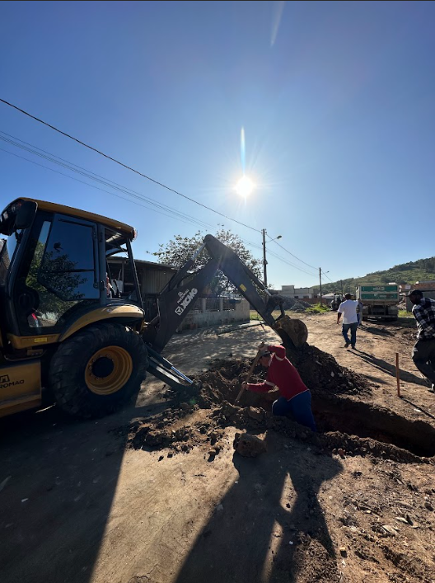
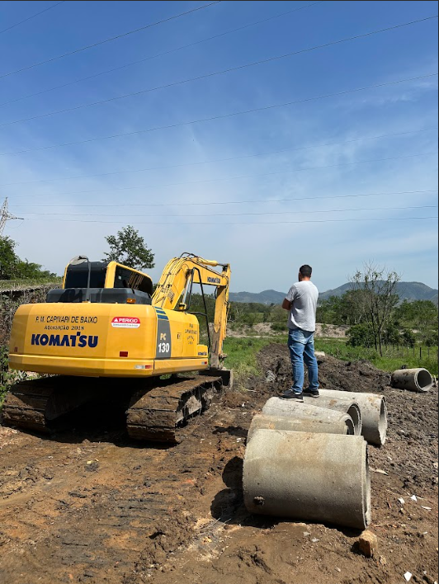
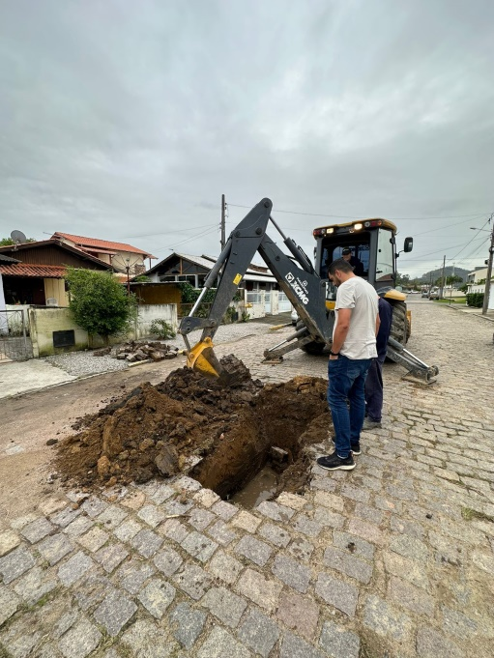
1.1 MANUTENÇÕES DE DRENAGENS

Slide 4
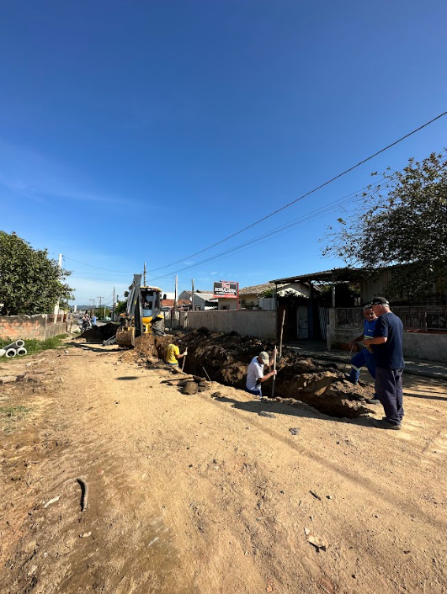
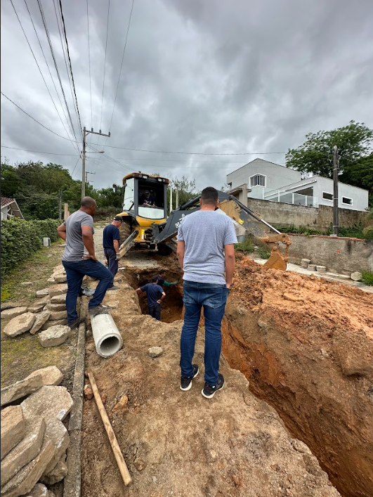
DRENAGEM PLUVIAL SET – DEZEMBRO 2023
1.1 LIGAÇÕES EM REDES DOMICILIARES 27 TOTAL

Slide 5
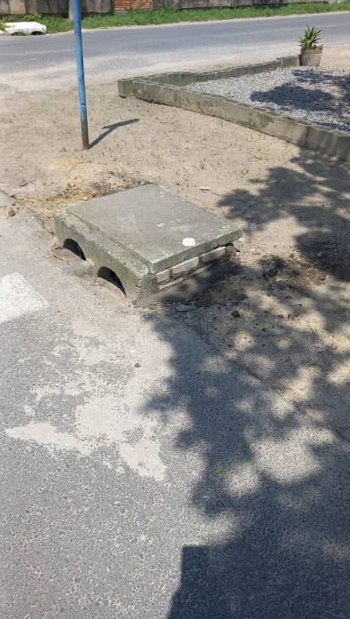
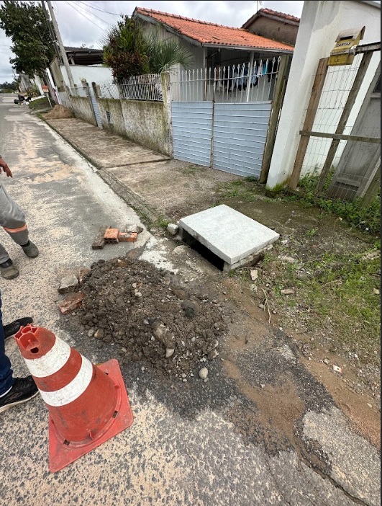
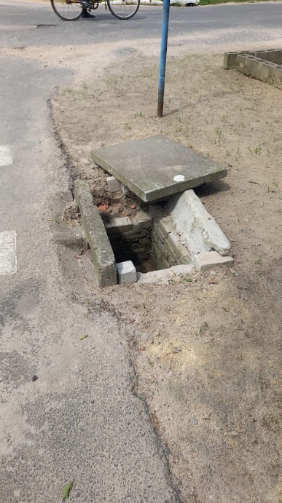
BOCAS DE LOBO
LIMPEZAS, NOVAS E TROCA DE TAMPAS

Slide 6
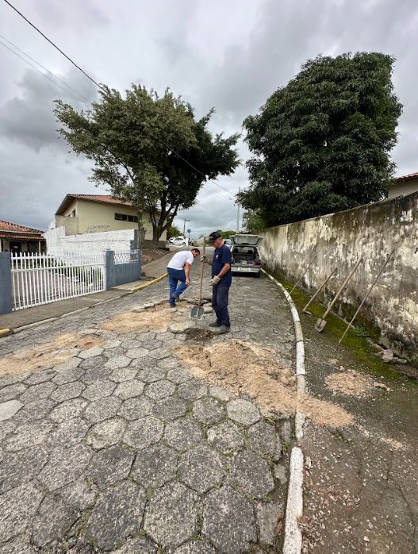
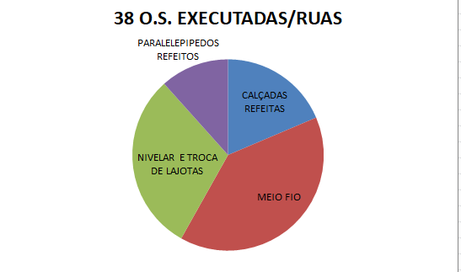
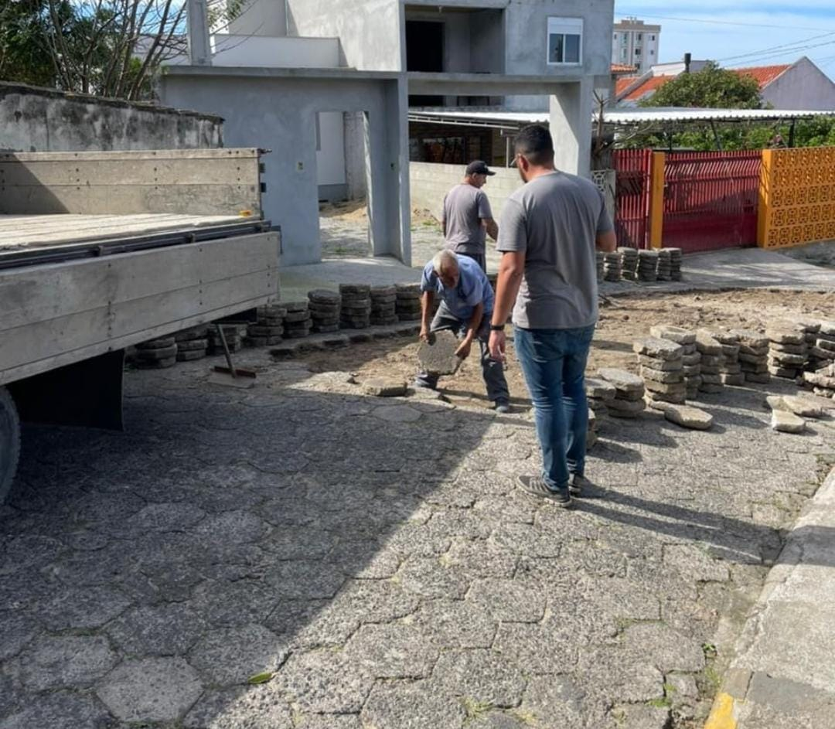
Calçamentos/Passeios/Meio Fio
REVITALIZA MAIS

Slide 7
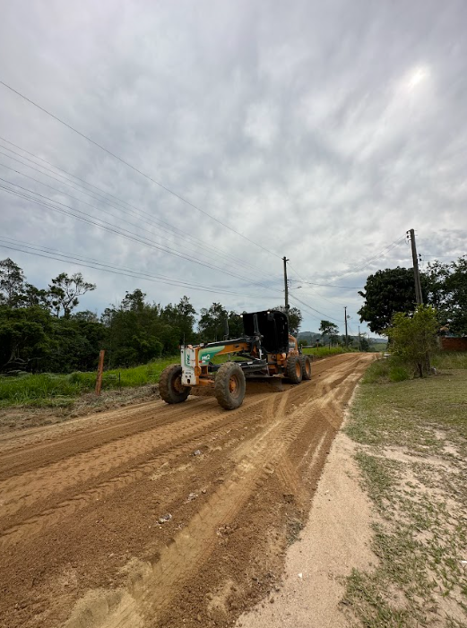
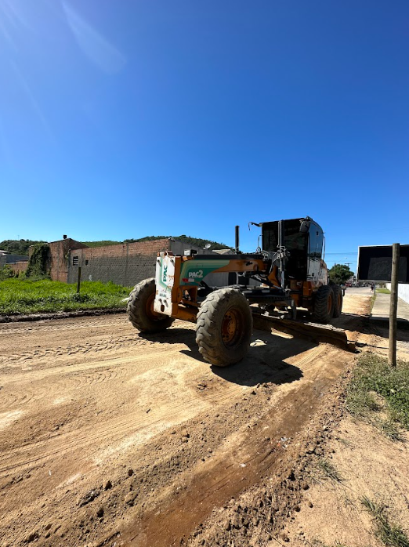
AÇÃO MAIS ESTRADAS
SAIBRO + PATROLA + ROLO

Slide 8
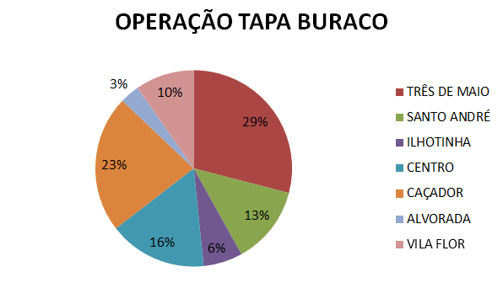
TAPA BURACOS COM ASFALTO
CUSTOS - TAPA BURACOS EXECUTADAS 2º QUADRIMESTRE
Total (recursos próprios) | R$ 124.447,94

Slide 9
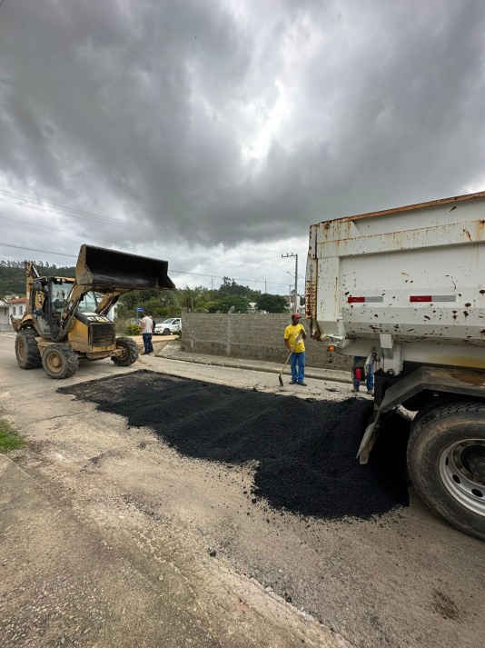
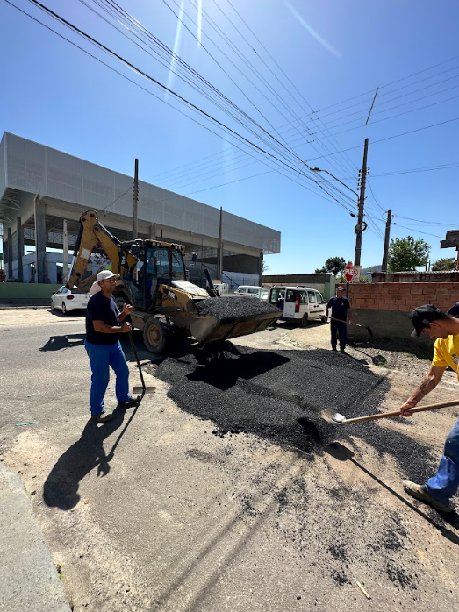
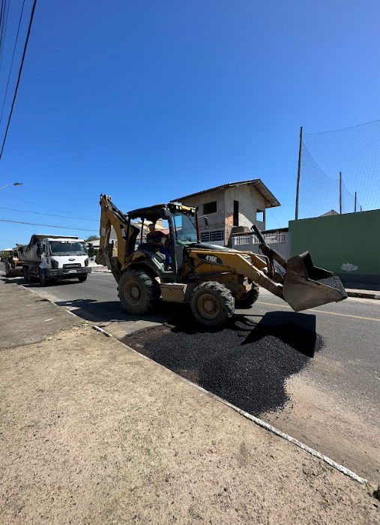
AÇÕES REALIZADAS MAIO – SETEMBRO - DEZEMBRO 2023
OPERAÇÃO TAPA BURACOS

Slide 10
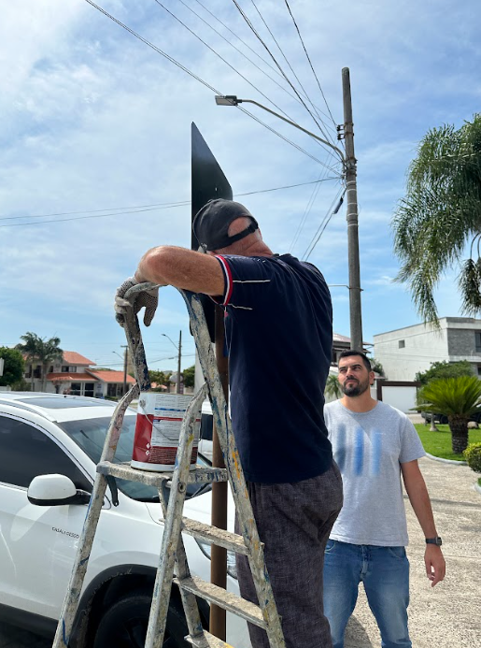
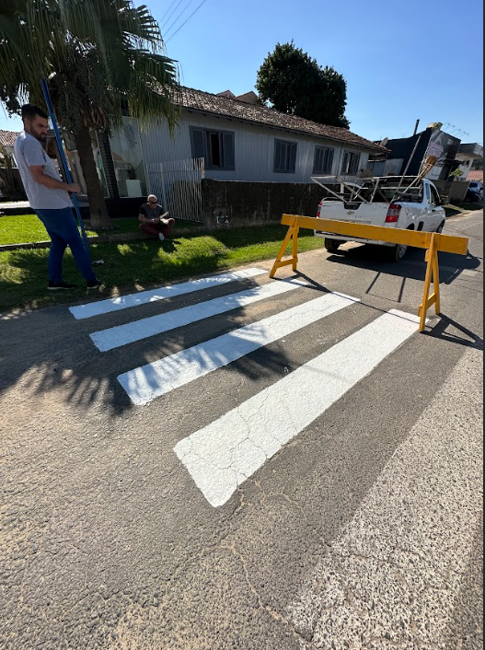
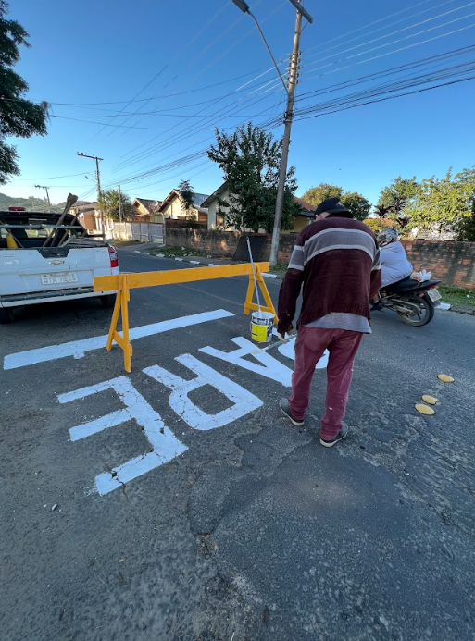
SINALIZAÇÃO DE TRÂNSITO
Setembro – Dezembro
Total : R$R$11.668,81

Slide 11
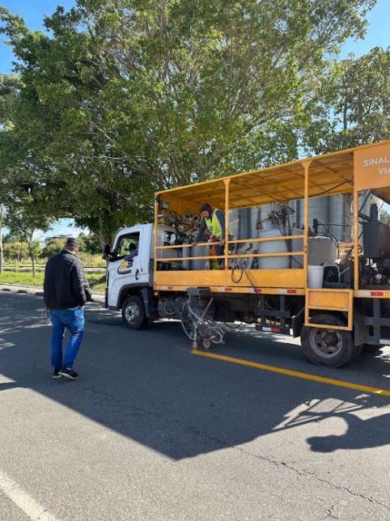
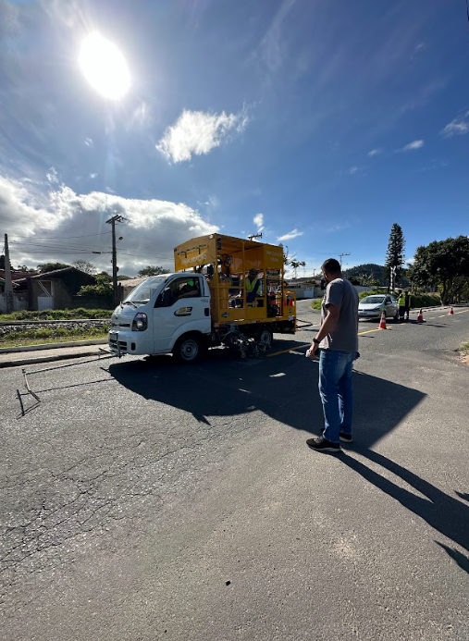
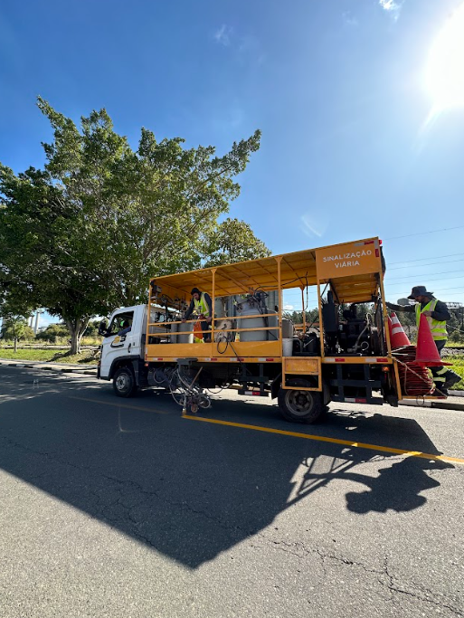
VALOR TOTAL: R$50.807,82
Sinalização Viária Set – Dezembro 2023

Slide 12
FROTA SECRETARIA DE INFRAESTRUTURA
SET – DEZEMBRO

Slide 13
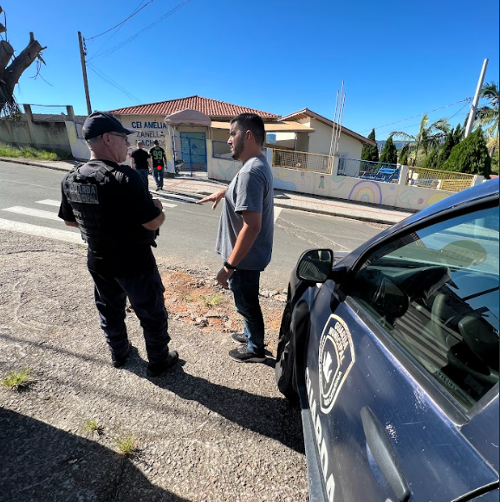
GUARDA MUNICIPAL
Patrulhamento Preventivo nas Creches e Escolas

Slide 14
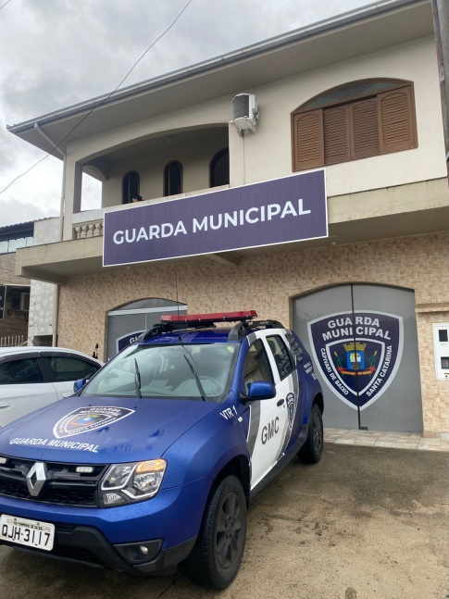
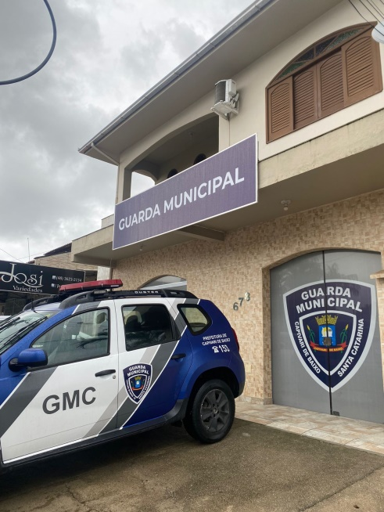
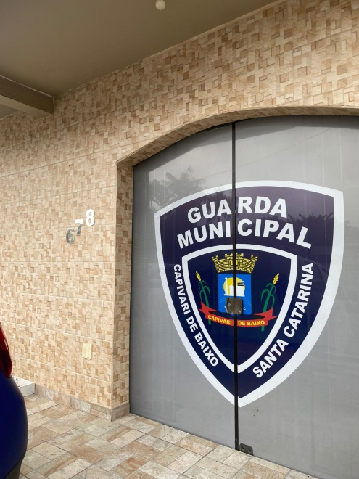
GUARDA MUNICIPAL NOVA SEDE 2023
Rua: Tarcísio Vilela N° 678

Slide 15
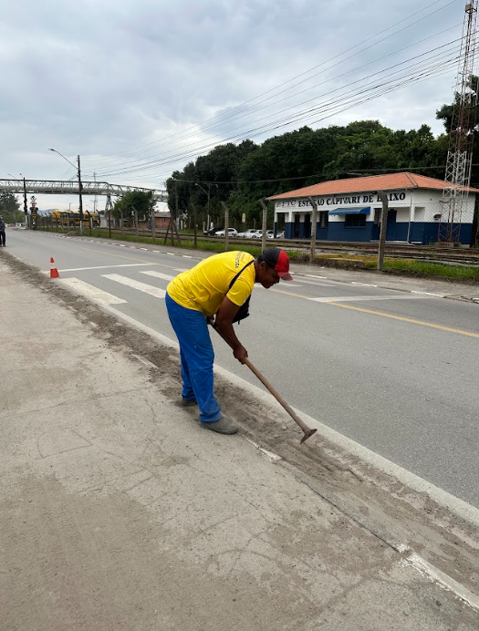
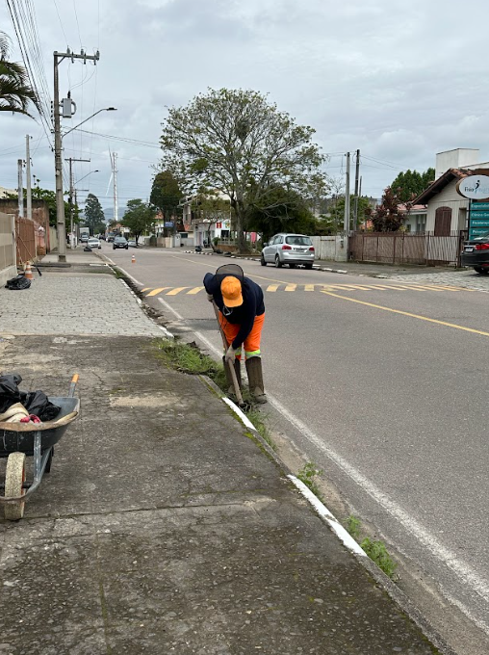
PROGRAMA CIDADE LIMPA
PROGRAMA DE RESSOCIALIZAÇÃO
Setembro – Dezembro 2023
VALOR R$ 9.680,00

Slide 16
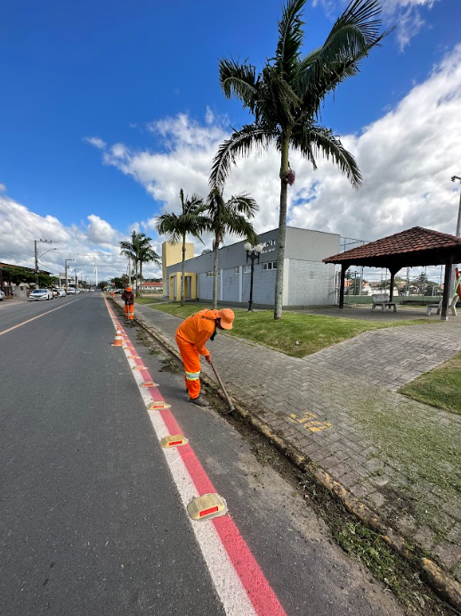
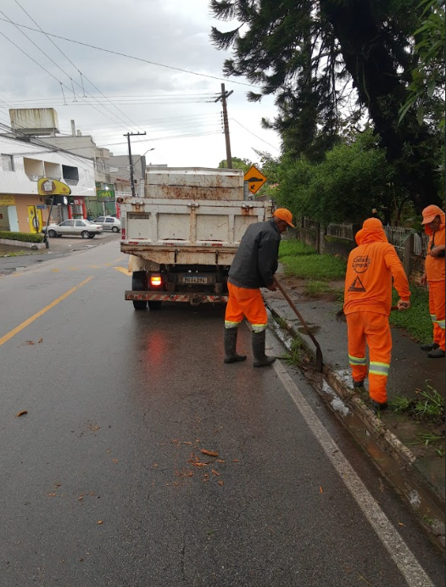
PROGRAMA CIDADE LIMPA
EIXO: Limpeza Urbana (empresa terceirizada)
Setembro – Dezembro
VALOR R$ 174.821,10

Slide 17
Setembro – Dezembro 2023
PROGRAMA CIDADE LIMPA
DESTINAÇÃO FINAL – COMPOSTAGEM
RESÍDUOS DA LIMPEZA URBANA

Slide 18
Setembro – Dezembro 2023
PROGRAMA CIDADE LIMPA
GESTÃO E MANEJO DE RESÍDUOS SÓLIDOS
DOMICILIARES

Slide 19
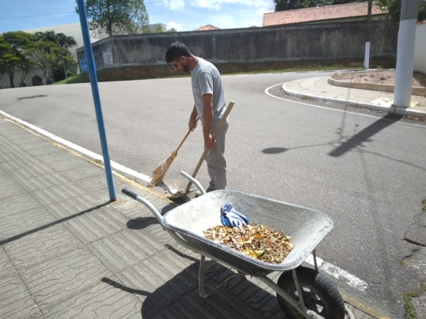
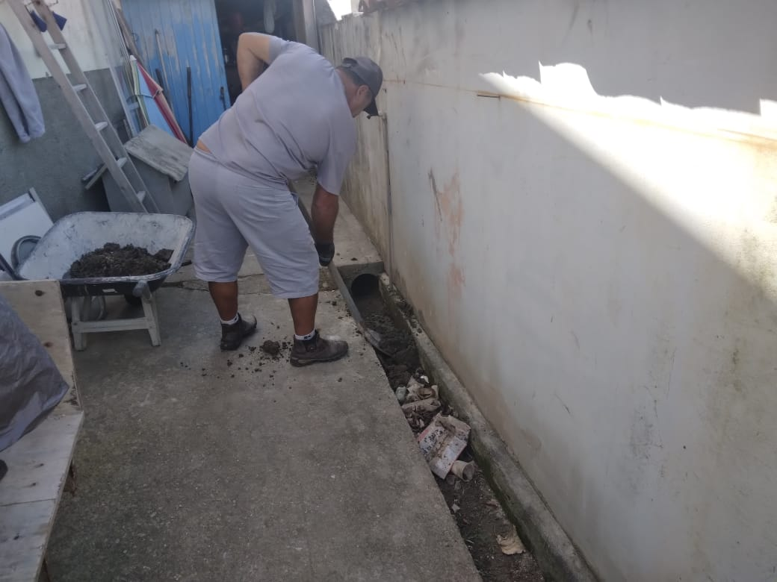
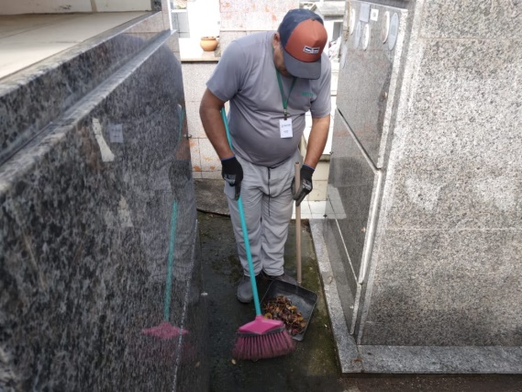
CEMITÉRIO
Setembro – Dezembro 2023
VALOR R$ 82.000,00

Slide 20
SECRETARIA DE INFRAESTRUTURA, MOBILIDADE E SEGURANÇA PÚBLICA
Adam Dutra Machado
Secretário Municipal
MUITO OBRIGADO

